Slide 1


Slide 2
یادگیری درعمل action learning مدیریت فناوری اطلاعات

Slide 3

یادگیری در عمل چیست ؟
نوعی تجربه یادگیری در زمان مناسب است که شامل کارکردن روی مشکلات واقعی ، تمرکز بر دانش کسب شده و به کارگیری عملی راه حل ها است که افراد را قادر می سازد تا بهتر بیاموزند و وضعیت های دشوار را کارآمدتر اداره کنند .

Slide 4
ریگ ریوانز در سال 1907 در پورتسموث انگلستان متولد شد
در بنگاه زغال سنگ بود که ریوانز انجام بسیاری از اقدامات اولیه یادگیری در عمل را شروع کرد
در طول سالهای 1970 تا 1980 به دوره دنیا سفر کرد و چندین کتاب نوشت که معروف ترین آنها عبارتند از :
توسعه مدیران مؤثر 1971
ریشه و رشد یادگیری در عمل 1982
الفبای یادگیری در عمل 1983
ریوانز در تاریخ 8 ژانویه 2003 فوت کرد

Slide 5
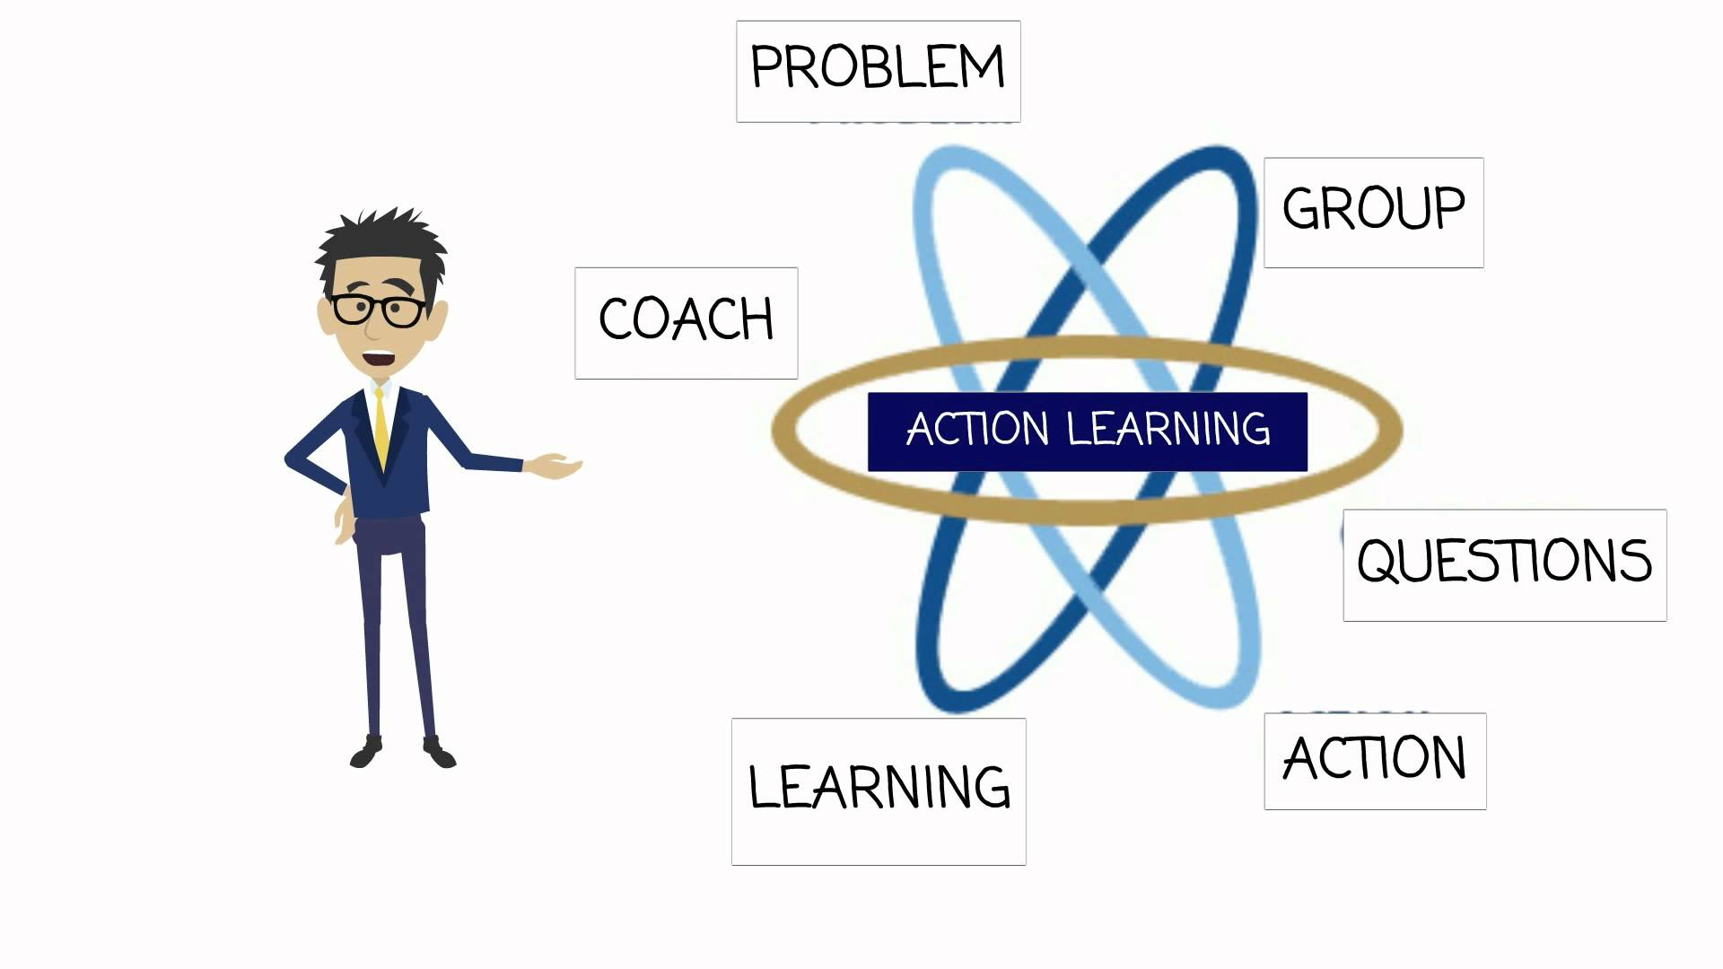
مؤلفه‌های‌ اصلی‌ یادگیری‌ در عمل‌ كدام‌اند؟
مسئله‌
گروه‌ یا تیم‌
نقش‌ تسهیل‌ كننده‌
فرایند پرسش‌ وپاسخ‌
تعهد به‌ عمل‌
تعهد و تمركز بر یادگیری

Slide 6

هدف تیم یادگیری درعمل تشخیص مسئله حل مسئله یا گره گشایی آن کشف یا ایجاد فرصت جدید
تدوین یا تنظیم مجدد مسئله یا موضوع و تعریف آن تدوین یک چشم انداز طراحی و ارائه یک برنامه جدید ارائه پیشنهاد برای تشخیص یاحل یک مسئله تدوین یک طرح عملی برای ایجاد و یا اعمال تغییر در گروه یا سازمان

Slide 7

هدف اصلی تیم یادگیری در عمل یادگیری نحوه پرسیدن سؤال های مناسب در حین وقوع عمل است ، نه یافتن پاسخهایی که قبلاً توسط دیگران توصیف شده اند

Slide 8

چرا باید از یادگیری‌ در عمل‌ بهره‌ گرفت‌؟
شیوه‌ یادگیری‌ در عمل‌ در حین‌ كار و برای‌ ایجادیا تقویت‌ دانش‌ و مهارتها و تواناییهای‌ كاركنان‌مورد استفاده‌ قرار می‌گیرد.
چون‌ یادگیری‌ درعمل‌ معمولا در تیمها و گروههایی‌ با وظایف‌مرتبط با هم‌ معمول‌ می‌شود به‌ ارتقای‌ آگاهی‌مشاركت‌كنندگان‌
از سایر بخشهای‌ سازمان‌ نیزكمك‌ می‌كند.

Slide 9

شیوه‌ یادگیری‌ در عمل‌ را در چه‌ مواردی‌می‌توان‌ به‌كار گرفت‌؟
یادگیری‌ در عمل‌ را می‌توان‌ در حل‌ مسائل‌مربوط به‌ كار یا به‌ منظور طراحی‌، ارائه‌ وارزشیابی‌ آموزش‌ مورد استفاده‌ قرار داد.

Slide 10

افراد تیم‌ "یادگیری‌ در عمل‌" چگونه‌ انتخاب‌می‌شوند؟
كاركنان‌ برای‌ شركت‌ در تجربه‌ یادگیری‌ درعمل‌، براساس‌ توانشان‌ در تشخیص‌ و تبیین‌یك‌ مسئله‌ یا موضوع‌ واقع‌ بر سر راه‌ سازمان‌ وبراساس‌ نیازشان‌ به‌ توسعه‌ از طریق‌ تجربه‌مسائل‌ ویژه‌، مقابله‌ با چالشهای‌ خاص‌ كسب‌ وكار، یا برای‌ كار كردن‌ با افرادی‌ انتخاب‌ می‌شوندكه‌ از مهارتهای‌ منحصر به‌ فردی‌ برخوردارند.

Slide 11

از تیم یادگیری در عمل در چه مواردی باید بهره گرفت
بهره‌گیری‌ از یادگیری‌ در عمل‌ هنگامی‌ مناسب‌است‌ كه‌ حل‌ مسائل‌ كسب‌ و كار و ارتقای‌ توان‌آتی‌ فرد از ارزش‌ یكسانی‌ برخوردار باشد. این‌رویكرد، به‌ویژه‌ زمانی‌ سودمند است‌ كه‌ افراد بااستعداد، لزوما باید در گروهها، فرایندها و بخشهای‌ سازمانی‌ بسیار گوناگون‌ با هم‌ جمع‌ یاهماهنگ‌ شوند.

Slide 12
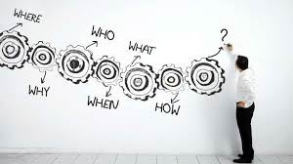
یادگیری‌ در عمل‌ در چه‌ مواردی‌ نباید مورداستفاده‌ قرار گیرد؟
مسئله‌ یا نیاز مورد رسیدگی‌ ساده‌ و روشن‌باشد.
مسئله‌ یا نیاز مورد رسیدگی‌ حاد و فوری‌ است‌و تاخیر در آن‌ (نظیر موارد اضطراری‌) ممكن‌نیست‌.
در سازمان‌ هیچ‌ تخصص‌ و مهارتی‌ برای‌ حل‌ آن‌مسئله‌ وجود ندارد.
مدیریت‌ برای‌ آرا و عقاید كاركنان‌ ارزش‌ قائل‌نیست‌ یا در پیشرفت‌ و ارتقای‌ كاركنان‌ برای‌آینده‌ مزیتی‌ نمی‌بیند.

Slide 13

یادگیری‌ در عمل‌ را در كجاها باید مورد استفاده‌قرار داد؟
یادگیری‌ در عمل‌ را در هر موقعیّت‌ جغرافیایی‌می‌توان‌ مورد استفاده‌ قرار داد.
با این‌ حال‌ اگراعضای‌ تیم‌ یادگیری‌ در عمل‌ از نظر جغرافیایی‌متفرق‌ باشند منافع‌ كامل‌ حاصل‌ نخواهد شد،زیرا تعاملات‌ متقابل‌ میان‌ فردی‌ برای‌ موفقیّت‌در تجربه‌ یادگیری‌ در عمل‌ مهم‌ است‌.

Slide 14

یادگیری‌ در عمل‌ را چگونه‌ باید مورد استفاده‌قرار داد؟
اگر چه‌ مدلهای‌ مختلف‌ یادگیری‌ در عمل‌ ارائه‌و مورد استفاده‌ قرار گرفته‌ است‌، اما می‌توان‌ آن‌را به‌عنوان‌ یك‌ فرایند یا جریان‌ هفت‌ مرحله‌ای‌زیر در نظر گرفت‌.
▪ مرحله‌ اول‌. تشخیص‌ موقعیتهای‌ مناسب‌ برای‌یادگیری‌ در عمل‌
▪ مرحله‌ دوم‌. انتخاب‌ و سازماندهی‌ تیم‌ یادگیری‌ درعمل‌
▪ مرحله‌ سوم‌. توجیه‌ تیم‌ و تعیین‌ محدودیتها والزامات‌
▪ مرحله‌ چهارم‌. تسهیل‌ فرایند تعامل‌ تیم‌
▪ مرحله‌ پنجم‌. توانمندسازی‌ تیم‌ در تشخیص‌مسئله‌ و آزمایش‌ راه‌ حل‌ آنها
▪ مرحله‌ ششم‌. ارزشیابی‌ نتایج‌ یادگیری‌
▪ مرحله‌ هفتم‌. تعیین‌ مسیر و جهت‌گیریهای‌ آینده‌

Slide 15

برنامه‌ یادگیری‌ در عمل‌ معمولا با طی‌ چه ‌مراحلی‌ انجام‌ می‌شود؟
الف‌) درك‌ مسئله‌
ب‌) ارائه‌ رویكردهای‌ جایگزین‌
ج‌) ارائه‌ یك‌ راه‌ حل‌ و اقدام‌

Slide 16

مشخصه‌های‌ یادگیری‌درعمل برای‌موفقیت ‌و رشد تیمی‌كدام‌اند؟
انسجام‌ و توجه‌
مشخص‌ بودن‌ اهداف‌ و مقاصد
ارتباط وگفتگو
تعهد نسبت‌ به‌ كار و احساس‌ مالكیت‌نسبت‌ به‌ نتایج
خلاقیت‌ و ابتكار
صلاحیتها وقابلیتها
همكاری‌ و تعاون‌

Slide 17

هزینه‌ استفاده‌ از یادگیری‌ در عمل‌ چقدر است ؟
هزینه‌ یك‌ پروژه‌ یادگیری‌ در عمل‌ كاملا به‌مسئله‌ای‌ بستگی‌ دارد كه‌ آزمودن‌ آن‌ از اعضای‌تیم‌ خواسته‌ شده‌ است‌. به‌ همین‌ نحو مزایای‌ آن‌نیز به‌ ارزشی‌ بستگی‌ دارد كه‌ حل‌ آن‌ مسئله‌ برای‌سازمان‌ دارد.

Slide 18

تیم‌ یادگیری‌ در عمل‌ را چه‌ كسی‌ ایجاد وسازماندهی‌ می‌كند؟
اعضای‌ تیم‌ یادگیری‌ در عمل‌ را معمولا مدیران‌انتخاب‌ می‌كنند. با این‌ حال‌، آنان‌ می‌توانند درانتخاب‌ اعضای‌ تیم‌ از دیدگاهها و نظرات‌دیگران‌ نیز استفاده‌ كنند.

Slide 19

یادگیری در عمل را می توان به عنوان جایگزینی برای رویکردهای طراحی آموزش به کار گرفت

Slide 20
منابع
کتاب مبانی سازمان یادگیرنده از مایکل مارکواد ، ترجمه دکتر مهدی ایران نژاد پاریزی
ایجاد سازمان یادگیرنده از مایکل جی مارکوارت ، ترجمه محمد رضا زالی
modiranemroozeiran.blogfa.com/post-4.aspx
vista.ir/article/271862

